Slide 1


VS Code und Git(hub)

Slide 2
VS Code

Slide 3
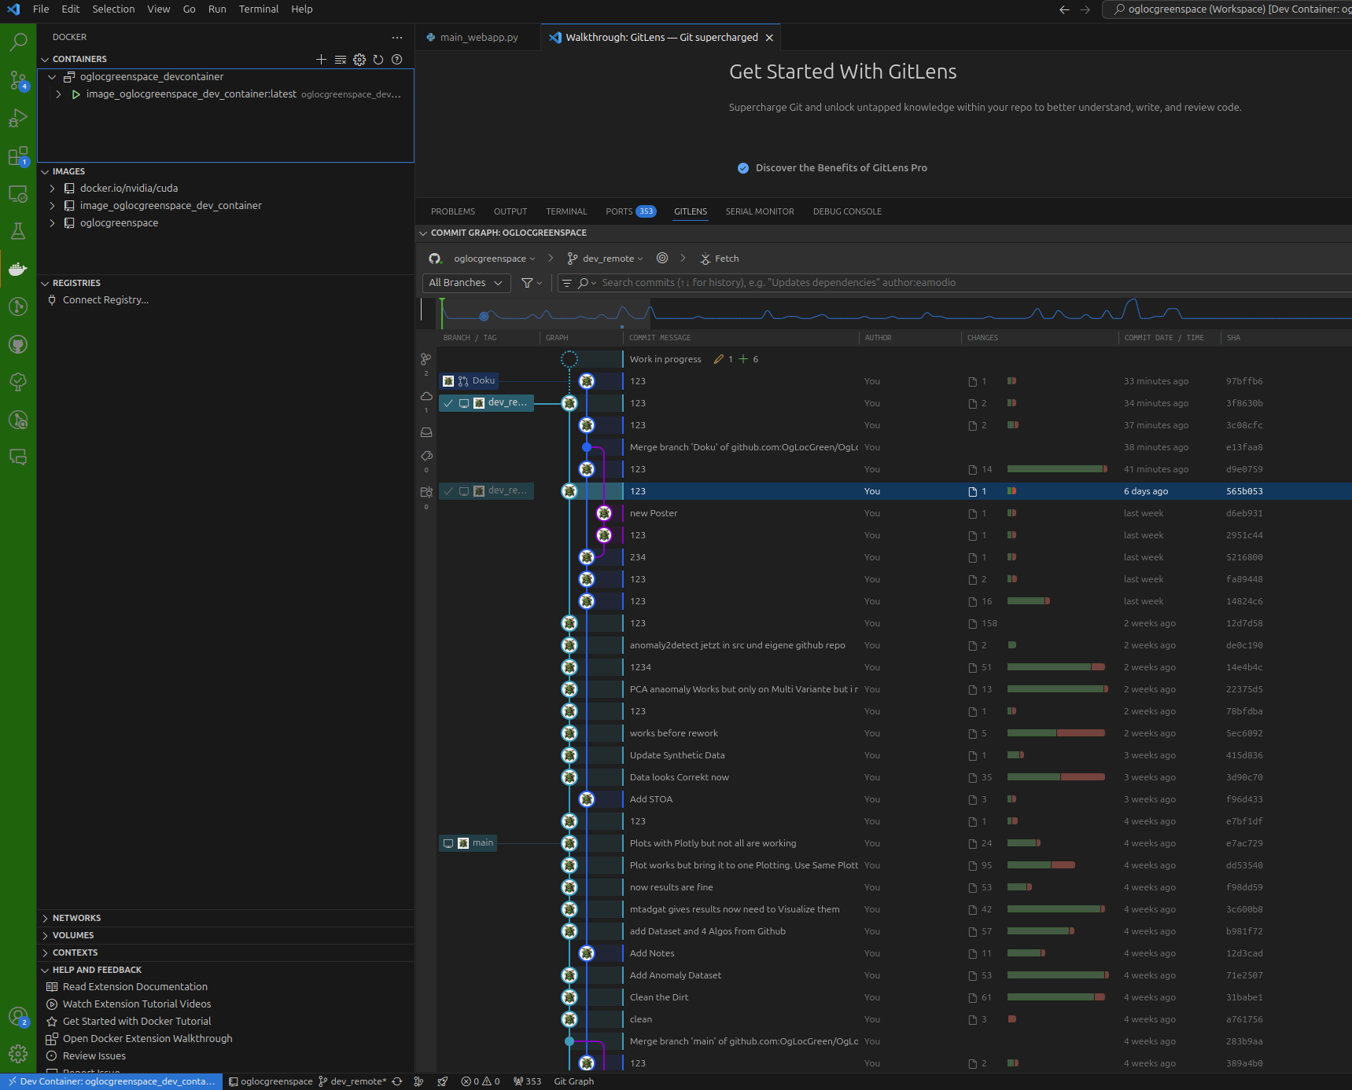
VS Code Extensions
Extensions ≈≈ Addons für VS Code
VS Code Extensions:
Python
Git + Git Graph
TODOTree
Docker
Draw.io
Github Premium Extensions:
Copilot
Gitlense (Git Kraken)
easy install with: install_extension.sh

Slide 4
GIT

Slide 5
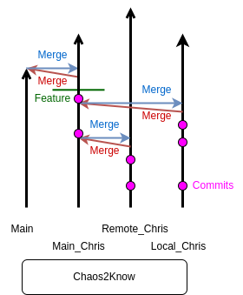
Git Branches
Getrennte Branches erleichtern paralleles Arbeiten und vermeiden Konflikte
Empfohlener Ablauf:
Nach jedem Commit den Branch pushen, damit das Remote-Repository (GitHub) aktuell bleibt.
Wenn ein Feature-Branch Fortschritte macht: Merge in Main_<Entwicklername>.
Umgekehrt regelmäßig Main_<Entwicklername> zurück in den Feature-Branch mergen, um Updates zu erhalten.
Wenn das Feature stabil ist: Merge von Main_<Entwicklername> in main.

Slide 6
Tools

Slide 7
Tools
Weiter Tools die ich Verwende
Obsidian -> Doku
Wandb -> Train, fine-tune, and manage AI models
Streamlit -> Python WebGUI (kann auch auf Server laufen)

Slide 8
THANK YOU!
Please refer any questions to:
Christian Heinzmann
christian.heinzmann@hs-heilbronn.de

Slide 9
Quellen zu den Bildern:

